Slide 1
ANTES DE EMPEZAR
- Explicar la diferencia entre etnia y pueblo
Explicar que los países son un invento, así como la identidad nacional (usar el ejemplo de México)
Explicar por qué la misma etnia queda dividida en diversos países (usar el ejemplo de Suiza, Bélgica y Francia o de los eslavos)

Slide 2
P1. El estudiantado explica la crisis de 1929, la emergencia de los sistemas totalitarios y la Segunda Guerra Mundial para que valore la importancia de vivir en una cultura de paz.

Slide 3
1.1 La crisis económica de 1929

Slide 4
Explicar qué es una acción
Explicar por qué en EE.UU. es tan común tener acciones
Explicar por qué en México no lo es

Slide 5
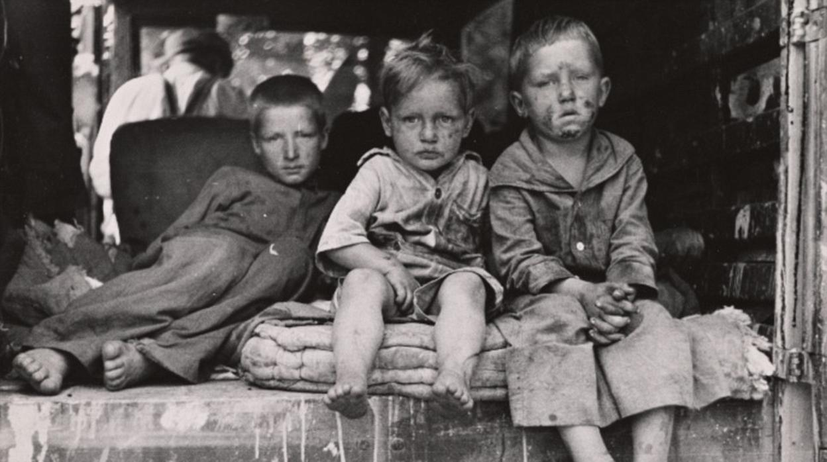
CONSECUENCIAS DE LA CRÍSIS ECONÓMICO DE 1929
1. La Gran Depresión (1929-1936): Desempleo, nacimiento de ghettos, alza del racismo hacia mexicanos y chinos.
2. Crisis económica mundial: El motor del mundo disminuye su capacidad de compra
3. El nacimiento de ideologías totalitarias

Slide 6
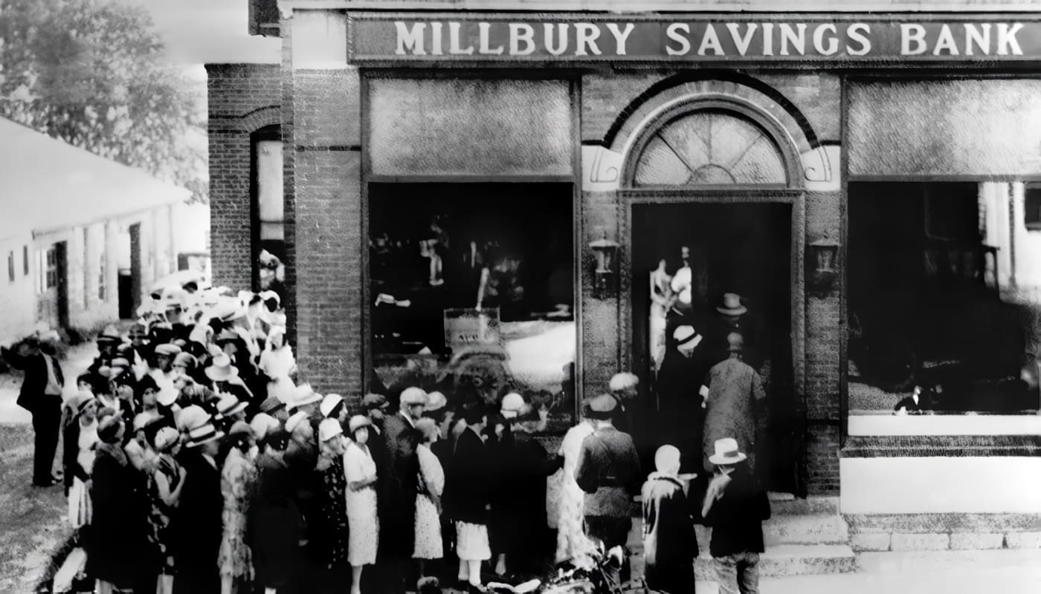
El capitalismo liberal se ve como un sistema que genera crisis económica y social.
En Europa, cobran fuerza movimientos que buscan un sistema económico y político distinto:
Mayor control político y económico por parte del gobierno

Slide 7
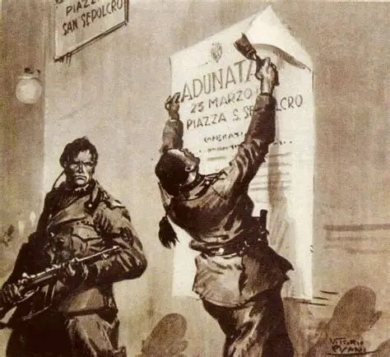
FASCISMO
COMUNISMO
Japón
Italia
Alemania
España
Unión Soviética

Slide 8
1.2 Ideologías totalitarias

Slide 9
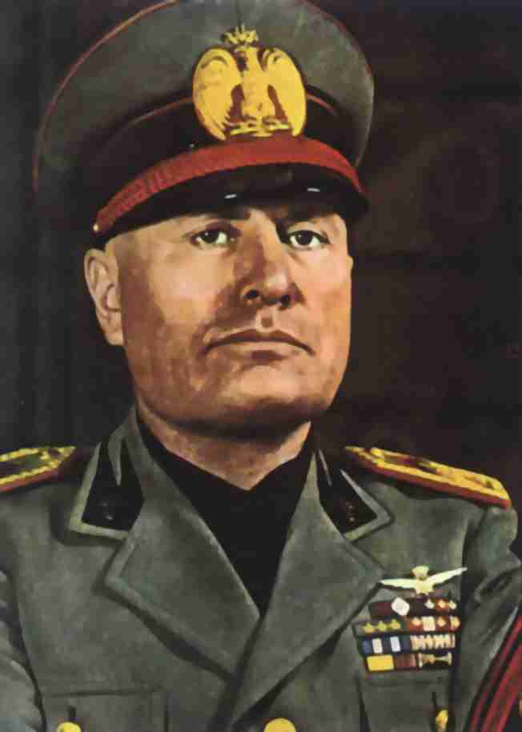

FASCISMO (1922-1945)
Italia
Benito Mussolini
“Il Duce”

Slide 10
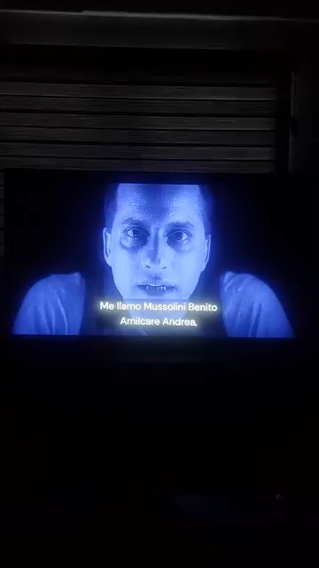

Slide 11
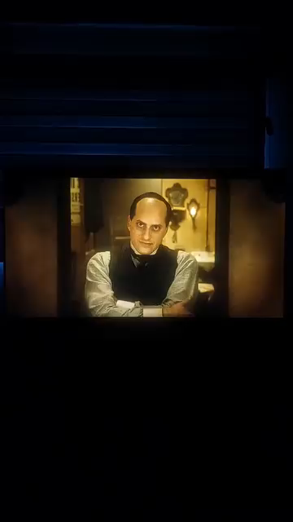

Slide 12
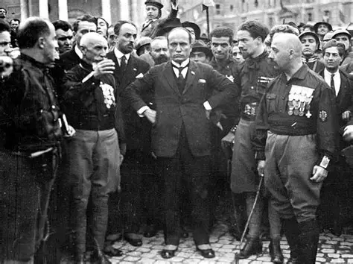
Italia quedó en problemas económicos después de la PGM
La delincuencia, miedo al socialismo y el desempleo crecieron a tasas poco antes vistas
Aparece en el escenario Benito Mussolini, ex comunista y periodista
Crea un grupo de choque: Las Camisas Negras (1919)

Slide 13
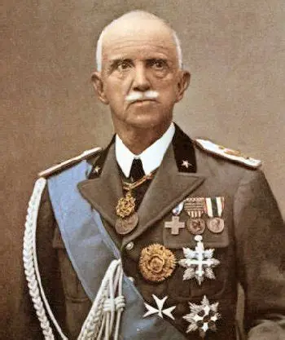
En 1921 crea el Partido Nacional Fascista
1922: Marcha sobre Roma. Con una manifestación de miles de “camisas negras”, Mussolini amenaza al Rey Victor III con realizar un golpe de Estado.
El Rey lo nombra Primer Ministro

Slide 14
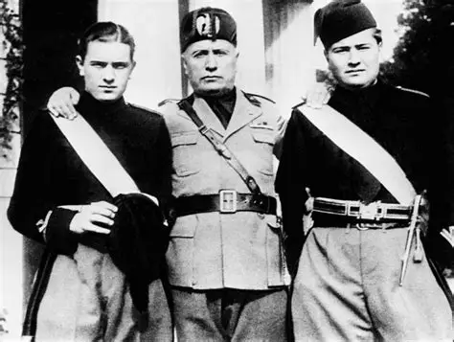
BASES DEL FASCISMO
1. Nacionalismo económico
2. Expansionismo: Renacimiento del Imperio Romano
3. Rechazo al multipartidismo
4. Xenofobia
5. Anticomunismo
6. Culto al líder
7. Corporativismo económico
8. Construcción de un “nuevo italiano”: obediente, fuerte y nacionalista.

Slide 15
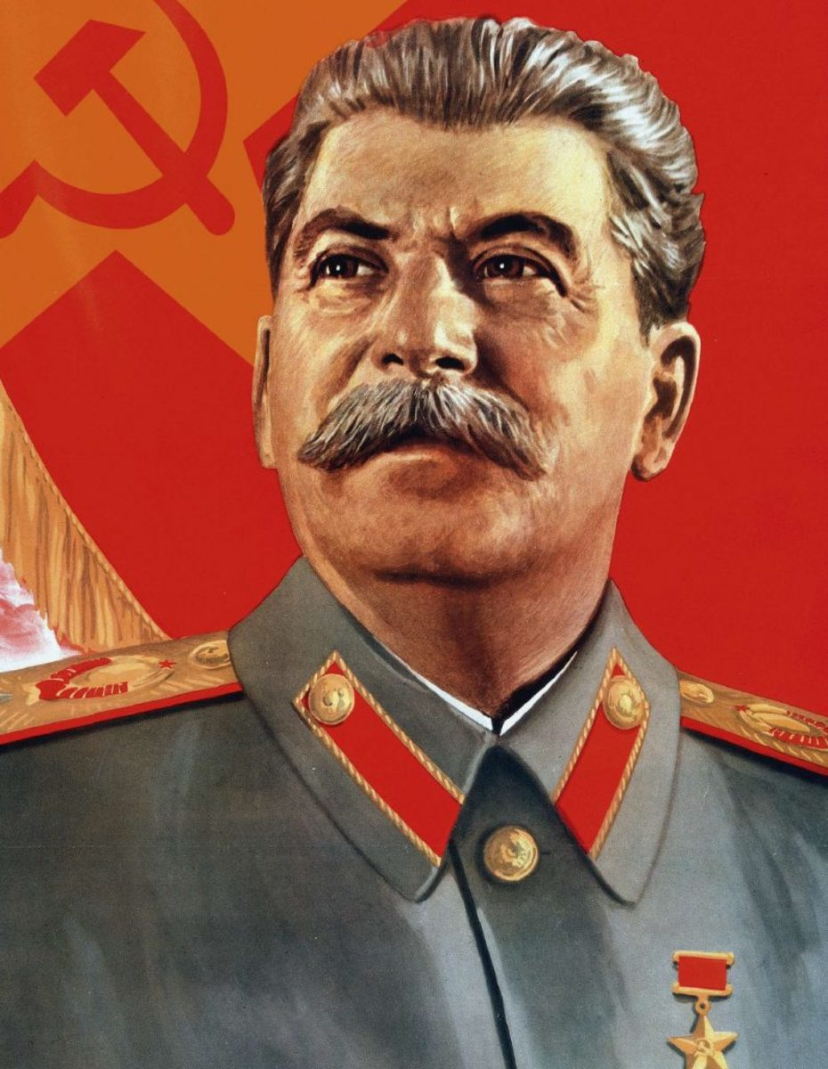
ESTALINISMO (1924-1953)
Stalin: Líder de la Revolución Rusa y de la URSS a partir de la muerte de Lenin y la purga del partido comunista.
Constructor de la URSS
Padre de los trabajadores

Slide 16
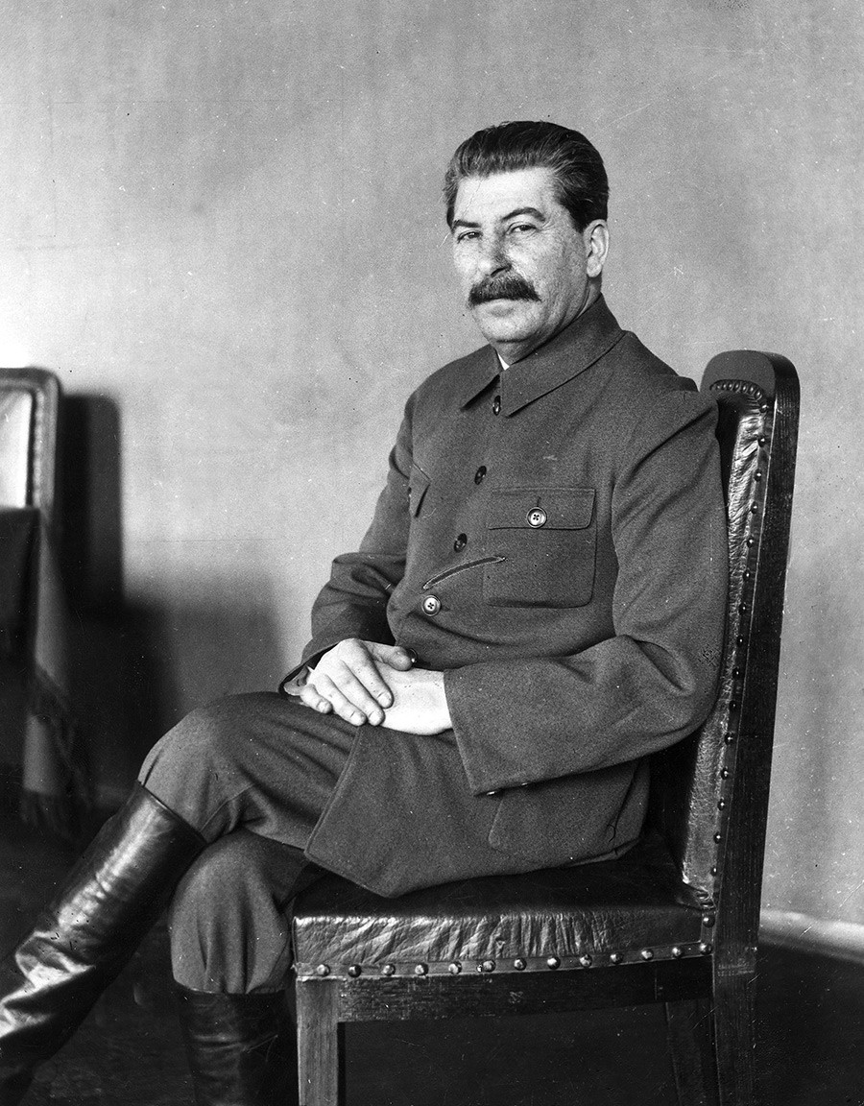
BASES DEL ESTALINISMO
1. Comunismo en un solo país: abandono de la revolución mundial
2. Partido único
3. Culto a la personalidad
4. Economía planificada
5. Colectivización del campo
6. Uso del arte con fines ideológicos
7. Ateísmo de Estado
8. Militarización

Slide 17
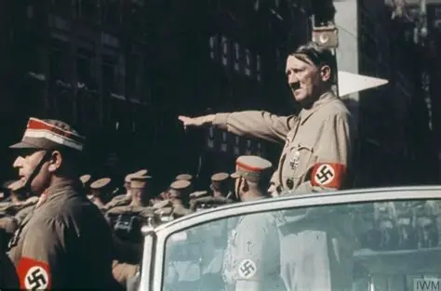
NAZISMO (1933-1945)
Adolfo Hitler
Pintor y militar. Peleó durante la PGM
Llegó al poder de forma legal: Fue nombrado Canciller Federal (Primer Ministro) en 1933
En 1934 muere el Presidente y Hitler fusiona ambos puestos. Se nombra “fuhrer”.
Tercer Reich: El imperio de los 1,000 años.

Slide 18
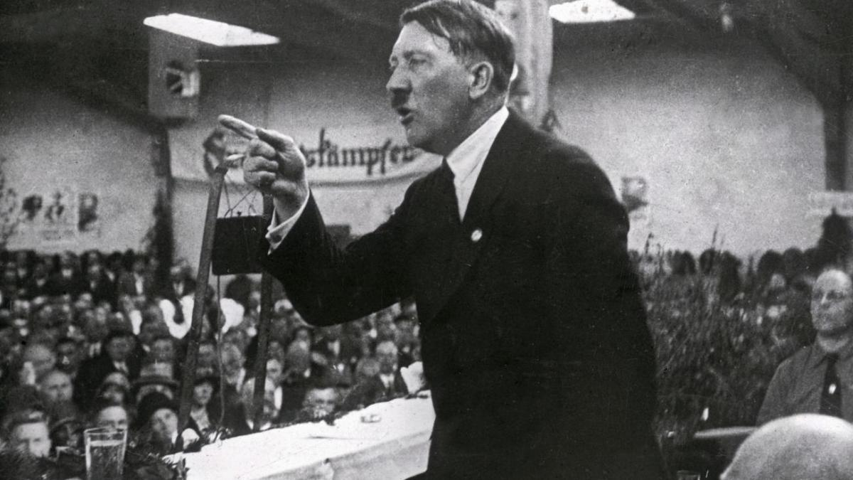
BASES DEL NAZISMO
1. Partido único: Partido Nacionalsocialista Obrero Alemán
2. Símbolos del partido se vuelven los símbolos nacionales
3. Racismo y superioridad racial
4. Eugenesia
5. Unión del pueblo germano
6. Expansionismo (“espacio vital”)

Slide 19
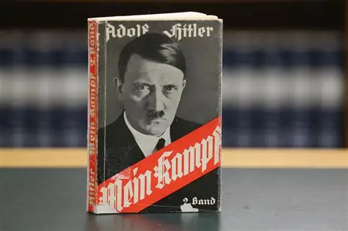
7. Militarización
8. Anticomunismo
9. Culto al líder
10. Antisemitismo
11. 3 “k” para la mujer: Kinder, Küche, Kirche
12. Educación con ideología nazi

Slide 20
1.3 La Segunda Guerra Mundial (1939-1945)

Slide 21
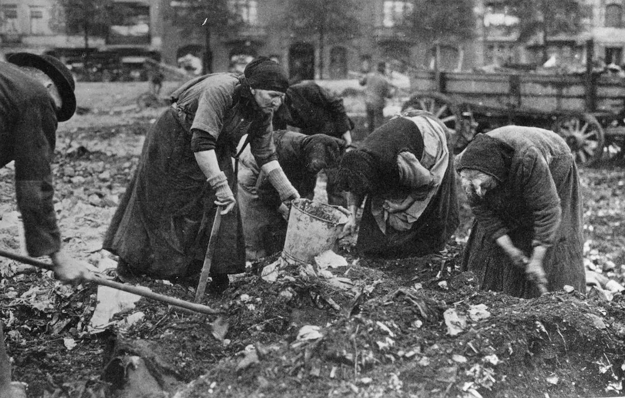
Antecedentes
Millones de personas habían sido víctimas del Tratado de Versalles
Italia y Alemania, con gobiernos totalitarios, estaban rearmándose
En Asía, Japón, tenía planes de apropiarse de su continente

Slide 22
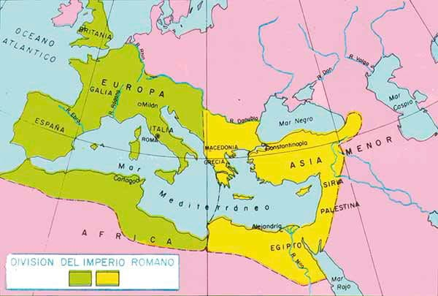
Imperialismo regresa: No solo Japón, sino también Italia y Alemania (Hay que recordar el “Reparto de África”)
Hitler: “Espacio Vital”
Mussolini: Reconstruir el antiguo Imperio Romano

Slide 23
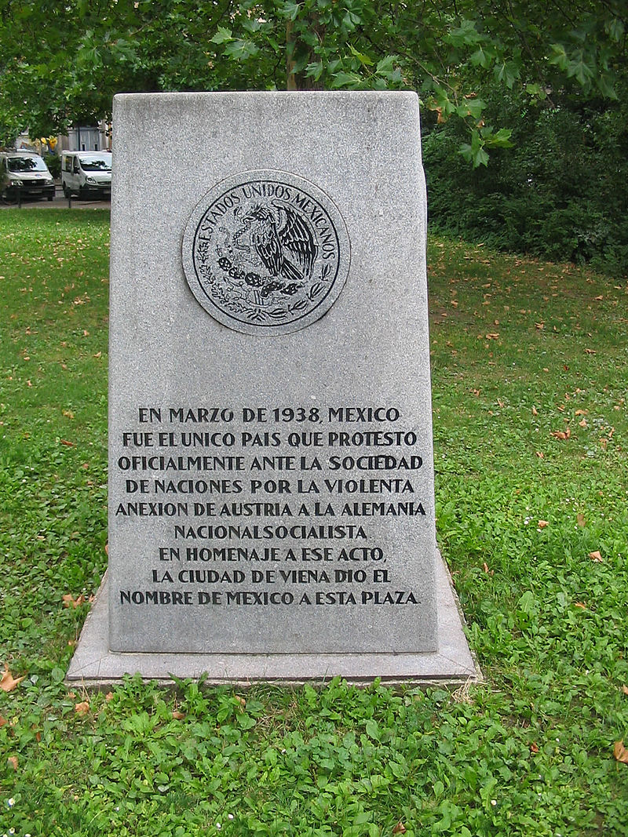
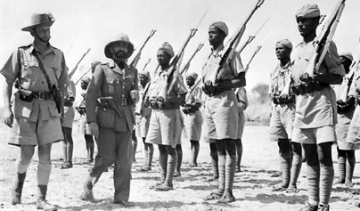
En 1935, Italia invade Etiopía y en 1936, Somalia
En 1938, Hitler se anexó Austria por medio de un plebiscito.
Poco interés internacional: ambos eran germanos.

Slide 24
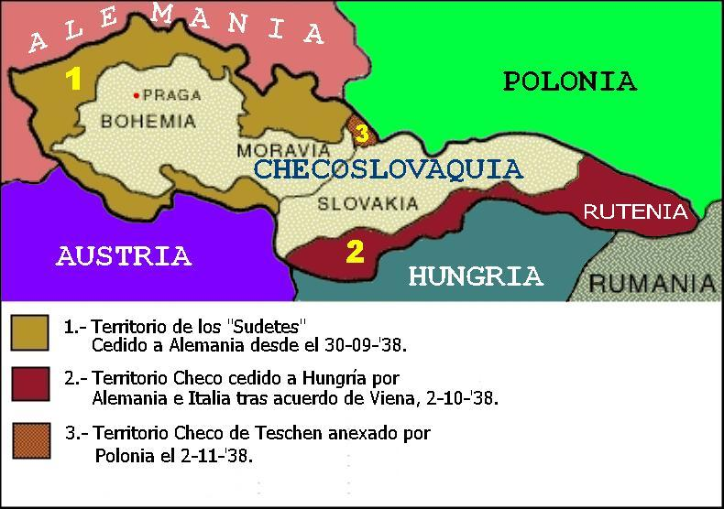
Hitler exige la anexión de los Sudetes, región de la antigua Checoslovaquia
Miles de germanos viven ahí y son acosados por los checos.
Francia y GB se opusieron pero al final firmaron un pacto en Múnich, donde Alemania se comprometió a no invadir Polonia.

Slide 25
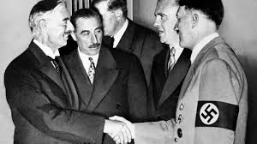
Polonia había sido parte de Alemania años antes.
Si la invadía, habría guerra.
Austria y la parte checa eran “arias”

Slide 26
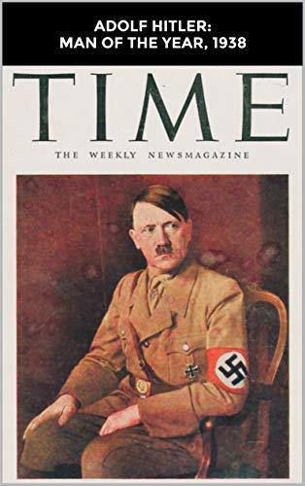
Con ambas anexiones, el “Espacio Vital” habí crecido en 114mil kilómetros cuadrados
La revista “Time” llamó a Hitler: “El hombre del año”
Se propuso para Premio Nobel de la Paz

Slide 27
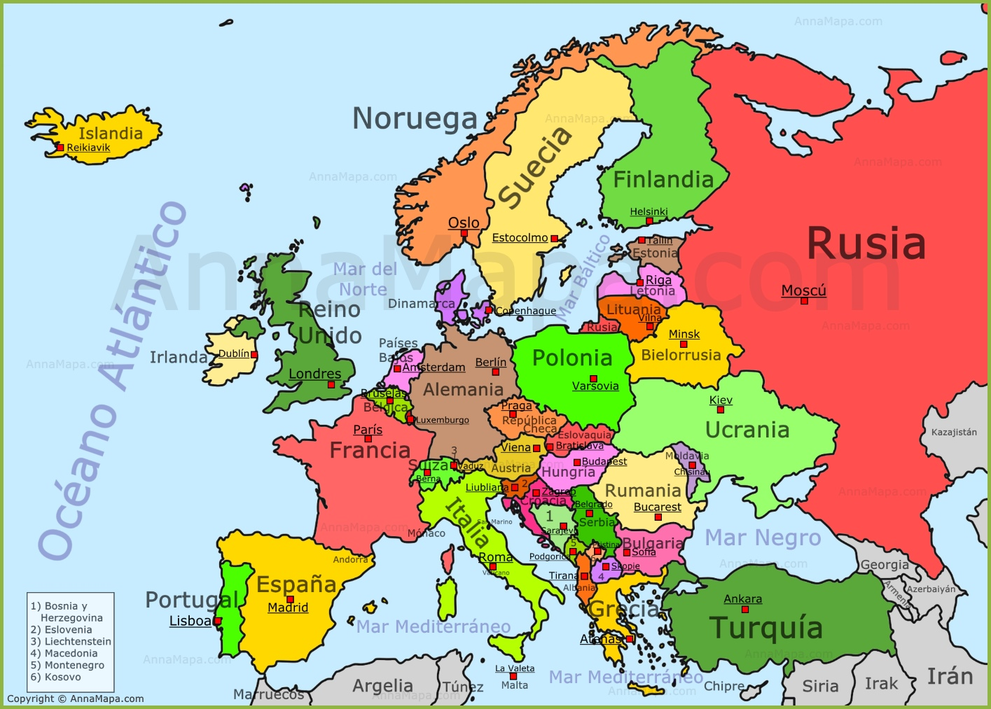

Slide 28
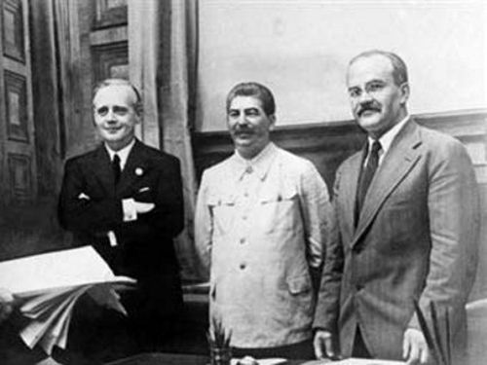
En maro de 1939 Hitler se anexa toda Checoslovaquia: poca presión internacional.
Agosto 1939, URSS y Alemana firman un pacto de no agresión (Molotov Ribbentrop)
Hitler pactó con su “enemigo” para no tener que pelear en dos frentes.

Slide 29
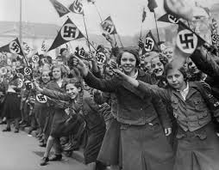
Tres etapas:
Septiembre 1939 a inicios de 1941: Europa occidental
1941 a 1943: África, Europa oriental y oriente
1943-1945: Europa occidental

Slide 30
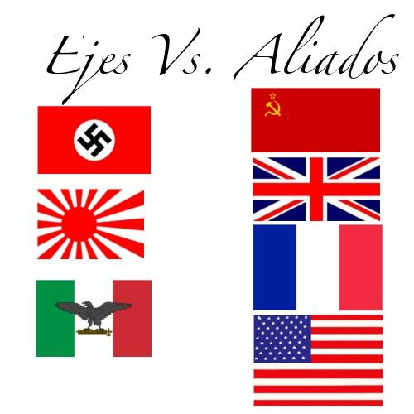
Se vieron involucrados mas países como: Canadá, Australia, México, las colonias africanas y China

Slide 31
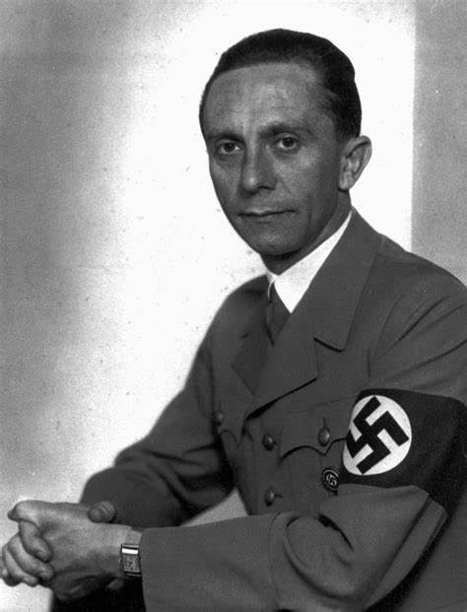
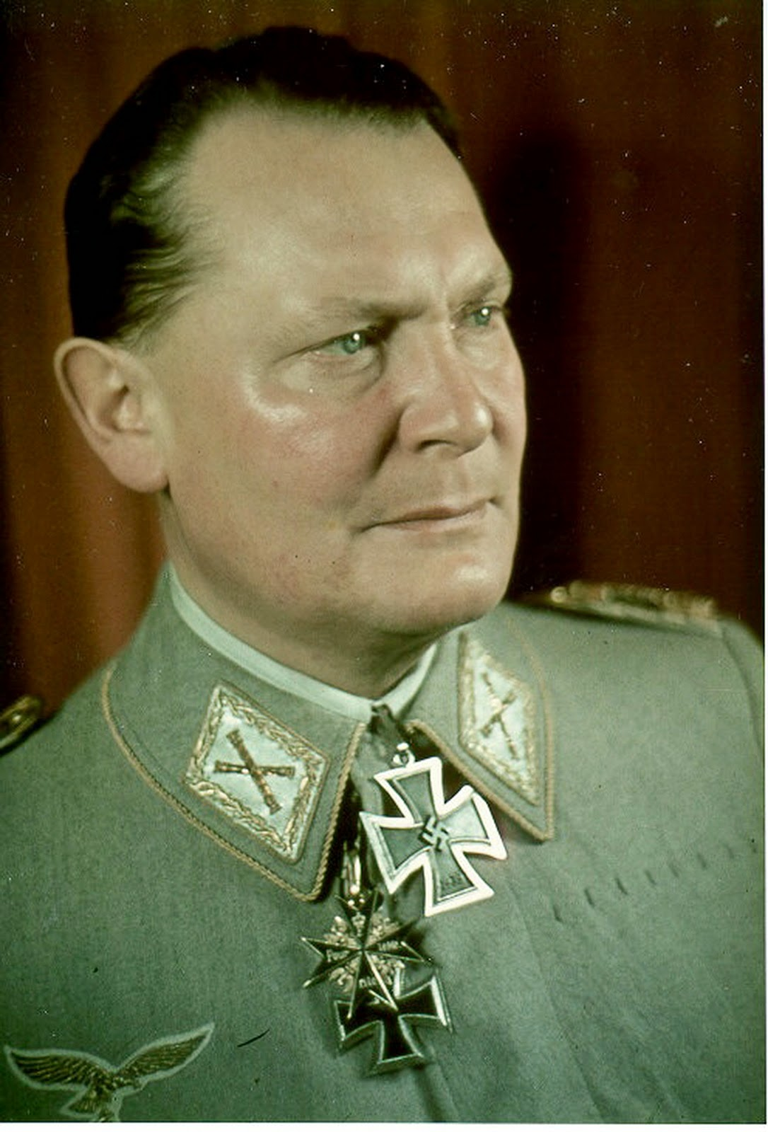
CÚPULA NAZI
Josep Goebbels: Ministro de Propaganda
Hermann Göring: Jefe de la Luftwaffe y “vicepresidente”

Slide 32
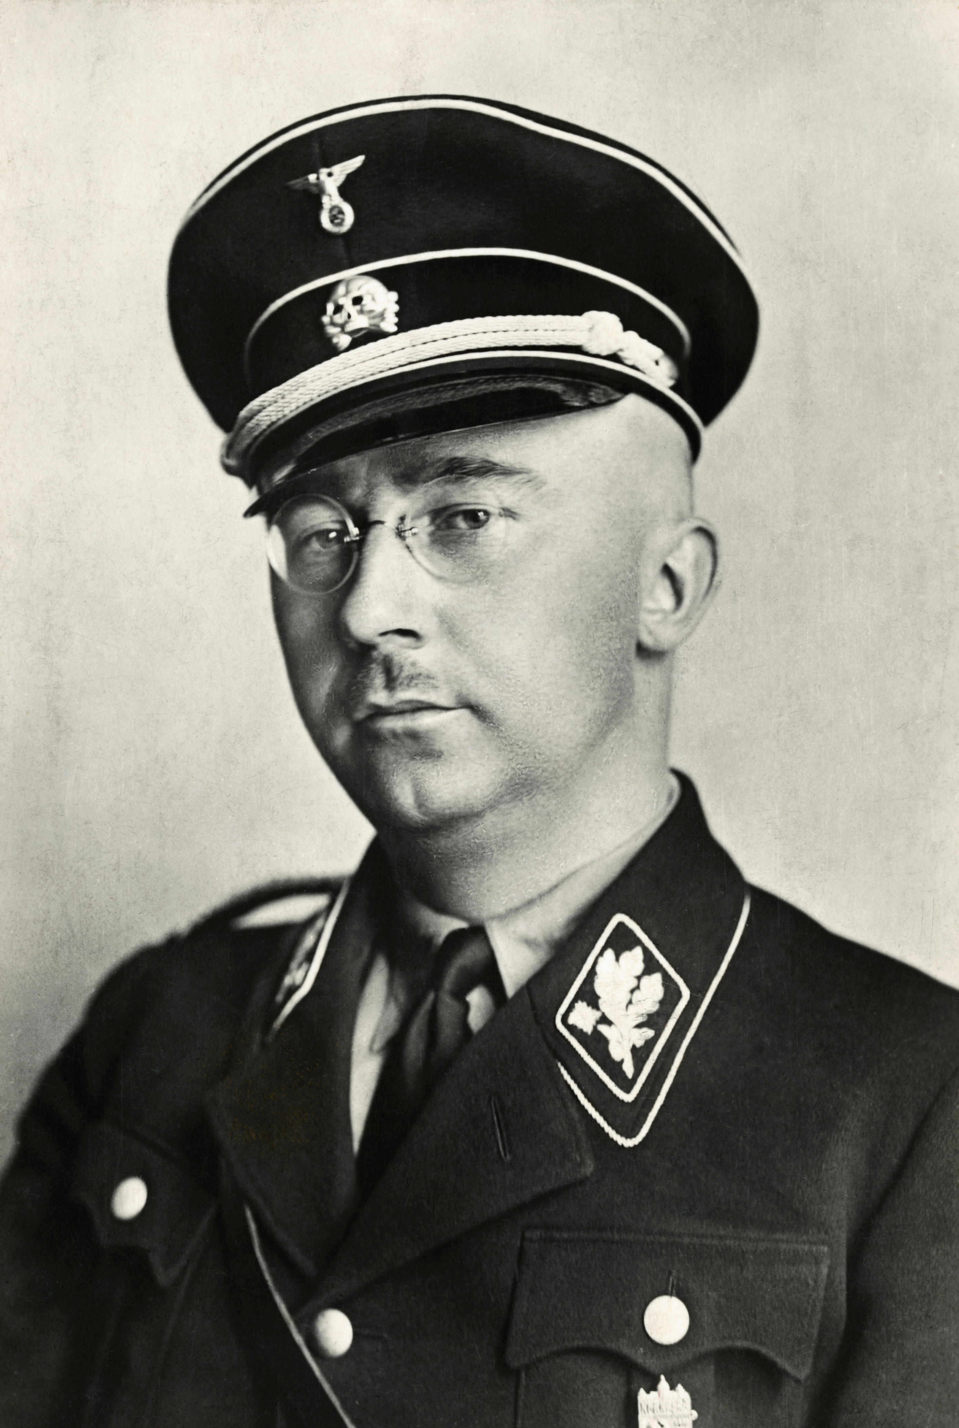
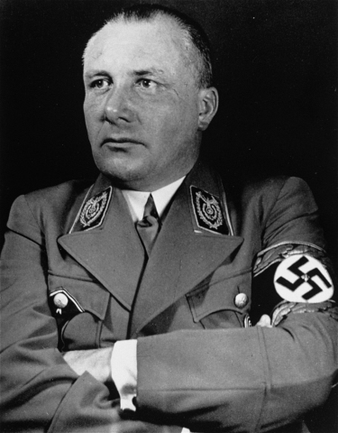
Heinrich Himmler: Líder de las SS y encargado de los campos de concentración
Martin Bormann: Secretario personal de Hitler

Slide 33
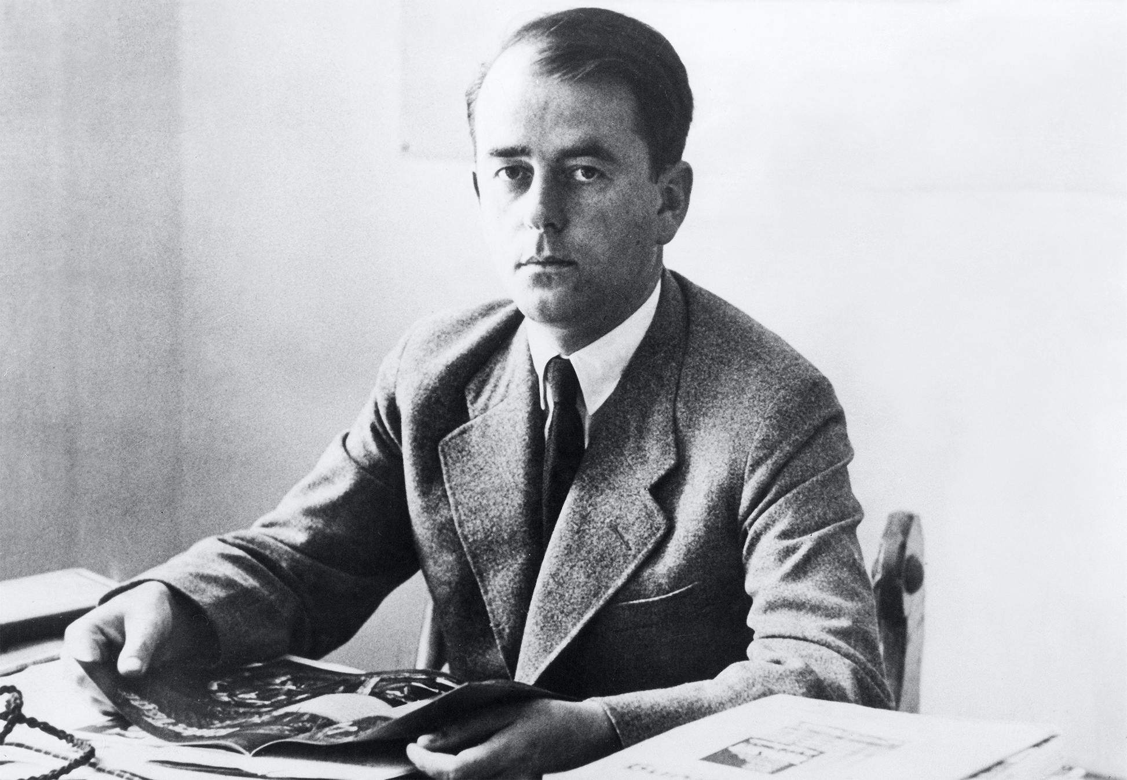
Albert Speer
Arquitecto, consejero sentimental y jefe de armamento del Reich
Único nazi que sobrevivió

Slide 34
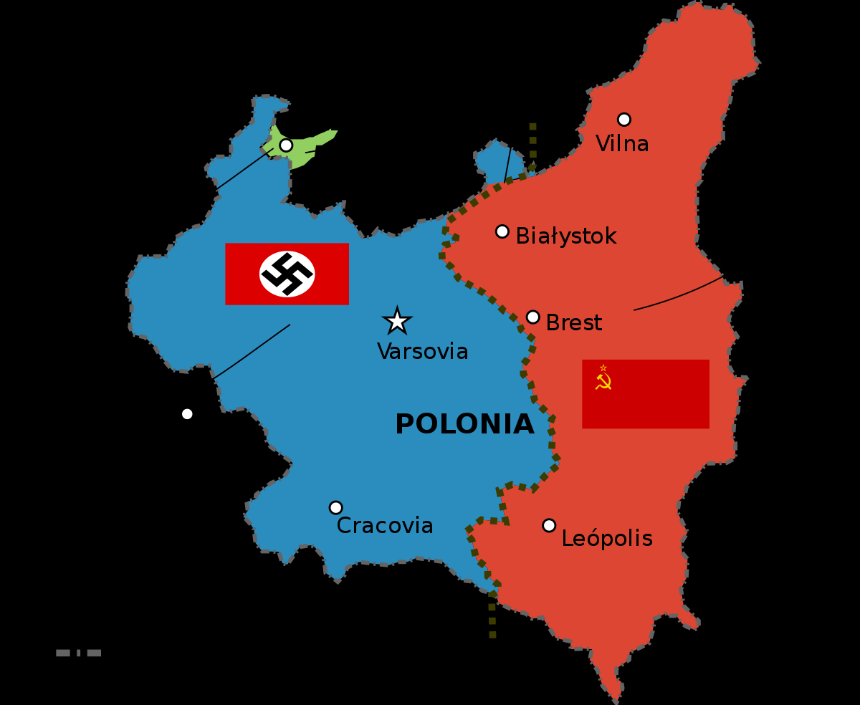
Etapa 1 (1939 a inicios de 1941)
23 de marzo de 1939, Hitler lanza proyecto de invasión de Polonia
Causa: alemanes polacos han sido ultrajados, acosados y quieren unirse a su gente
1 de septiembre de 1939, se ataca Polonia y con eso inicia la SGM

Slide 35
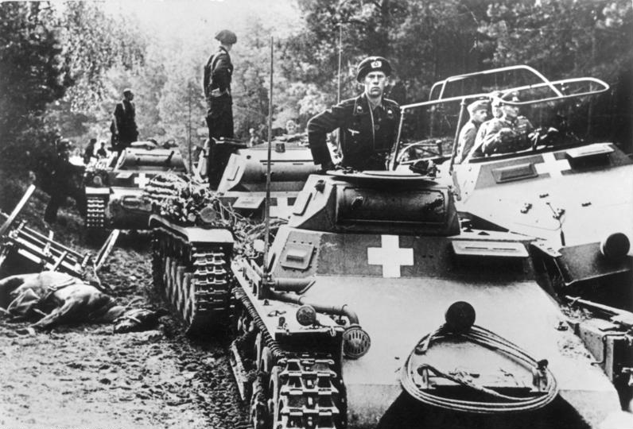
3 de septiembre: Francia e Inglaterra le declaran la guerra a Alemania
La estrategia de Alemania durante casi toda la guerra se conoce como Blitzkrieg (guerra relámpago) que consiste en bombardear y después meter tanques y al final, hombres.

Slide 36
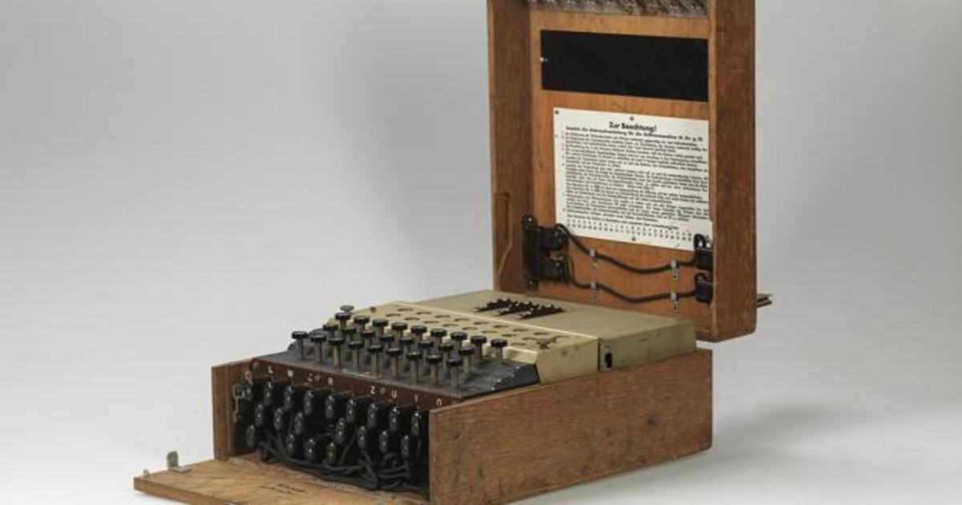
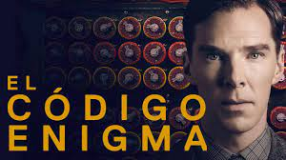
En menos de 48hrs se destruye a la aviación polaca. En 29 de septiembre, Polonia se rinde.
Polacos logran robarle a Alemania un ejemplar de la máquina “Enigma”.
Se va sobre Noruega y Dinamarca (Ruta del Hierro)

Slide 37
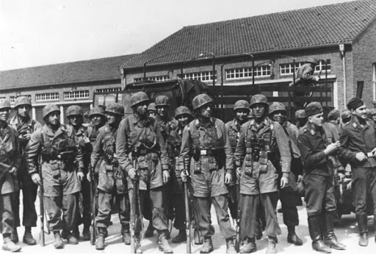
Para inicios de 1940 se quedó con Países Bajos, Luxemburgo y Bélgica
(Por otro lado, la URSS invadió Finlandia, Estonia, Letonia y Lituania)
Francia e Inglaterra estaban a la defensiva, esperando ataques alemanes

Slide 38
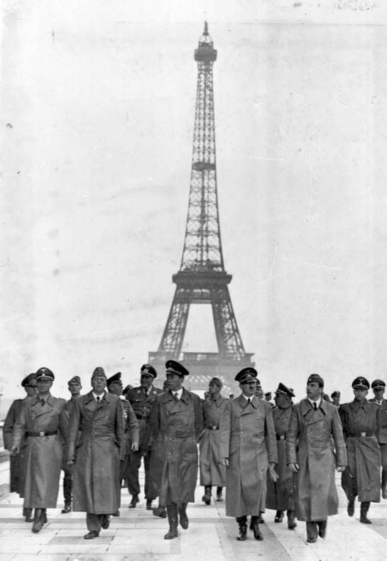
La batalla de Francia (10mayo-25jun 1940)
10 de mayo de 1940, se pone en marcha el “Plan Amarillo”: objetivo, invadir Francia
Iba a ser mas complicado que a los países anteriores

Slide 39
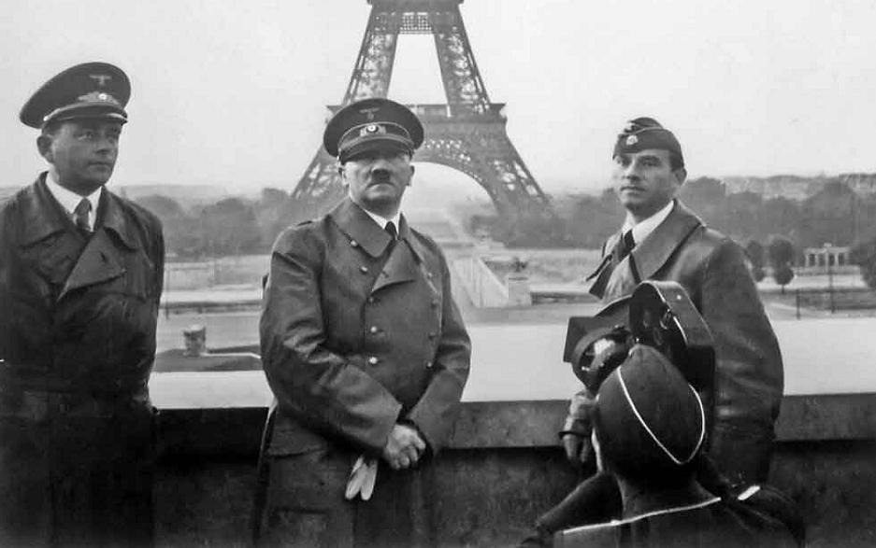
3 días después ya estaban en tierra
Para finales de junio, Francia se sabía derrotada (46 días)
Aunque eran potencia, no eran un país tan industrializado como Inglaterra o Alemania

Slide 40
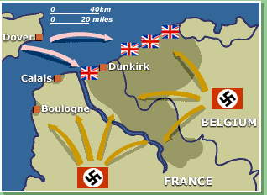
Ejército aliado fue replegado hasta la orilla de Francia, Dunkerque
El 26 de mayo, los aliados pueden evacuar Dunkerque (338mil soldados).

Slide 41
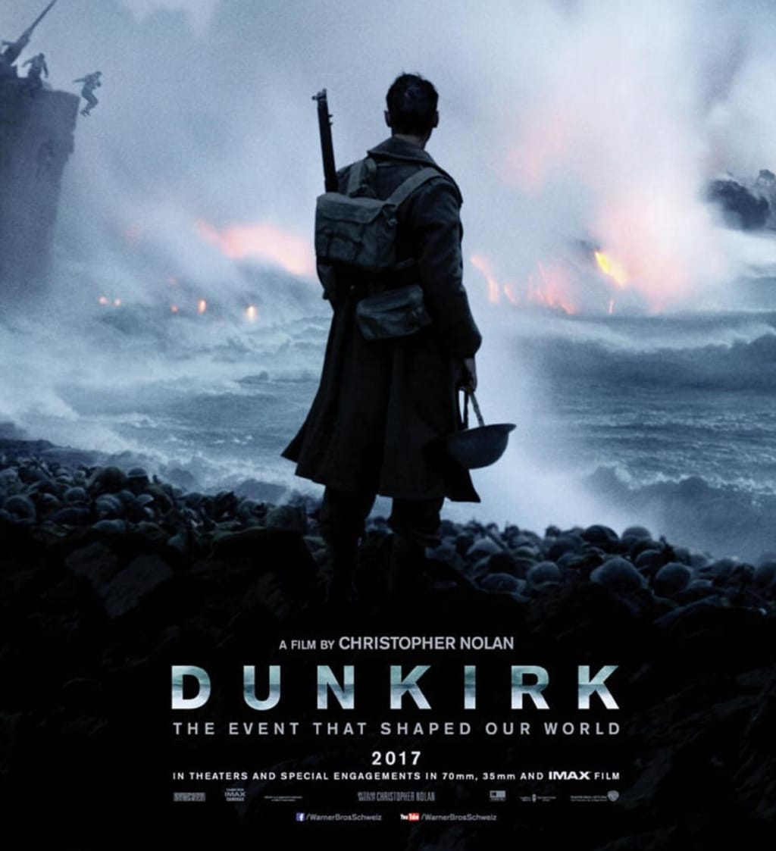
No hay una razón oficial sobre el “perdón” alemán
Al parecer, se quería que la Luftwaffe se llevara el crédito
Eso podría haber definido el final de la guerra

Slide 42
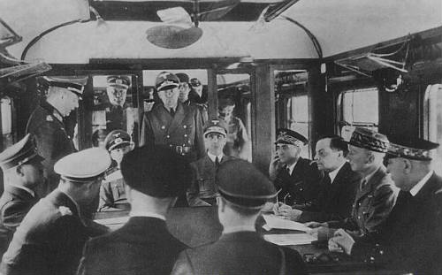
Después de Dunkerque, Alemania se dirigió a Paris
(Italia entró a la guerra el 10 de junio.)
El 22 de junio, el primer ministro Paul Raynaud firmó un armisticio con Alemania en el mismo vagón del tren en el que Alemania se rindió en la IGM

Slide 43
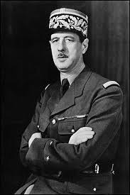
Una parte del ejército francés, dirigida por Charles De Gaulle siguió peleando (norte de Francia). Esa parte de Francia se conoció como la Francia Libre
El sur, donde lideraba Raynaud, se conoció como la Francia de Vichy, era la colaboracionista

Slide 44
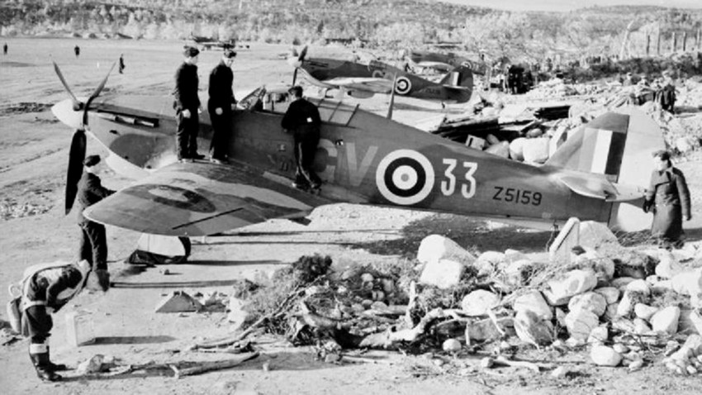
Batalla de Inglaterra (10jul-31oct 1940)
EL siguiente rival era Inglaterra. Su plan era bombardear a la población día y noche y atacar a sus barcos
Inglaterra aguantó debido a la superioridad de su Real Fuerza Aérea Británica
Los ingleses acuden al subterráneo a dormir debido al peligro.

Slide 45
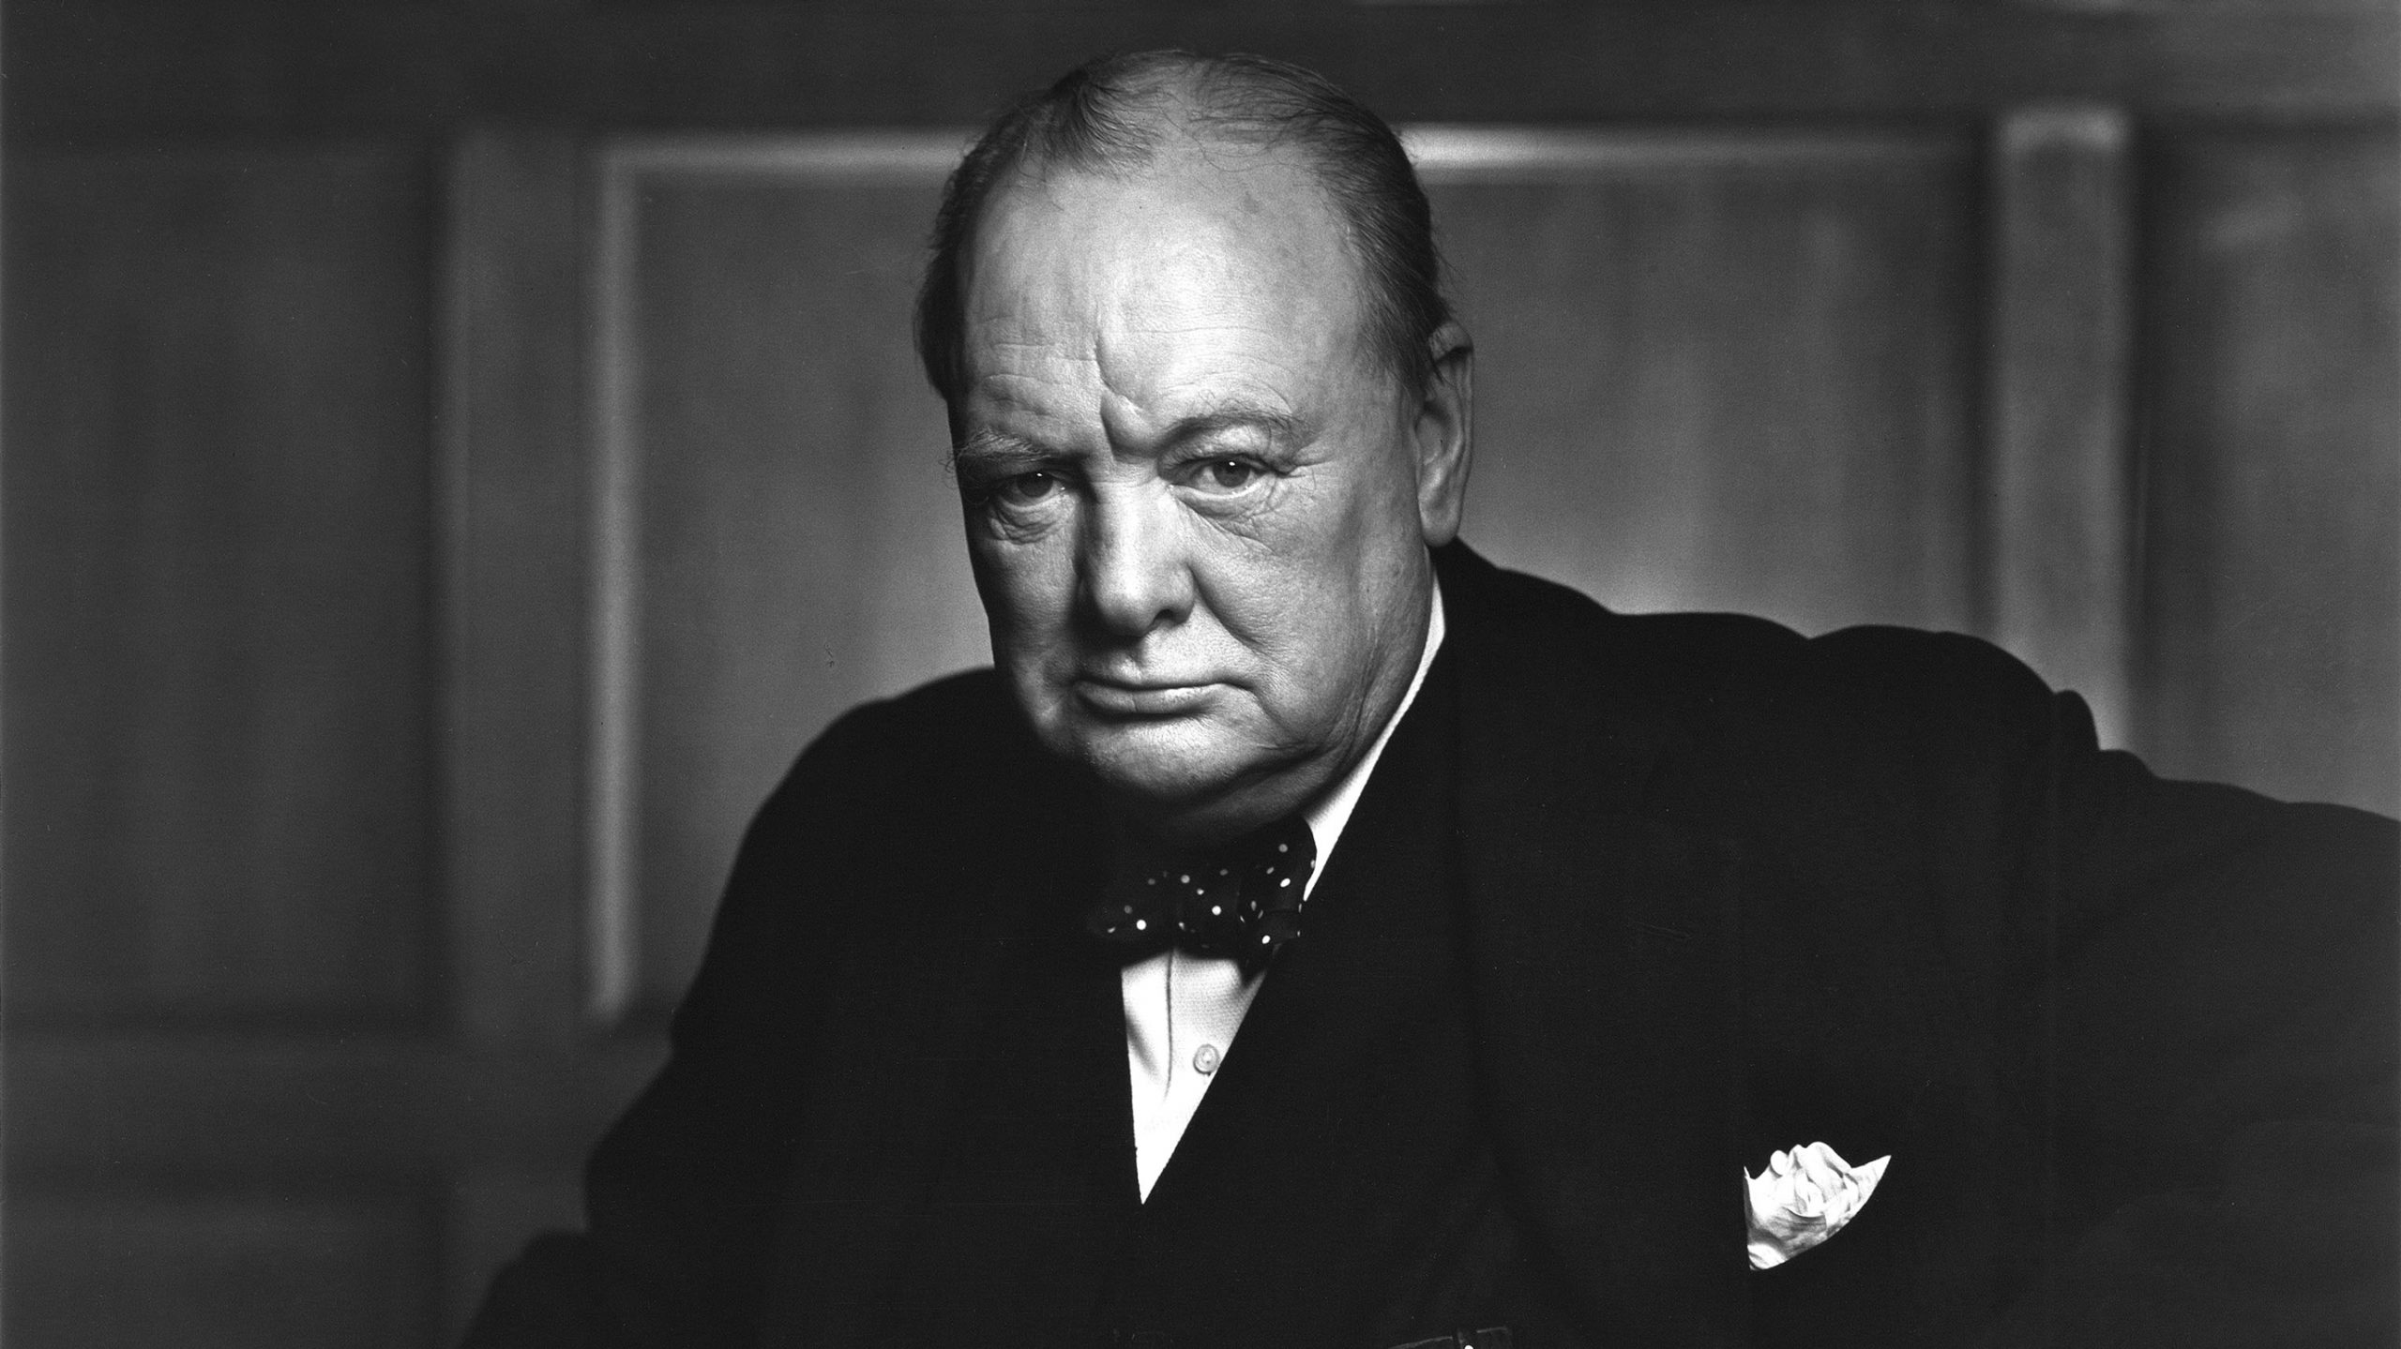
Hitler nunca metió a sus soldados a pelear, estaba preparándose para la “Operación Barbaroja”
Durante varios años, los submarinos alemanes destrozaron barcos ingleses pero nunca lograron una derrota definitiva

Slide 46
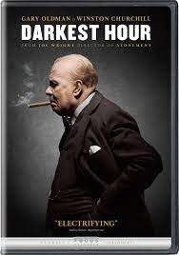
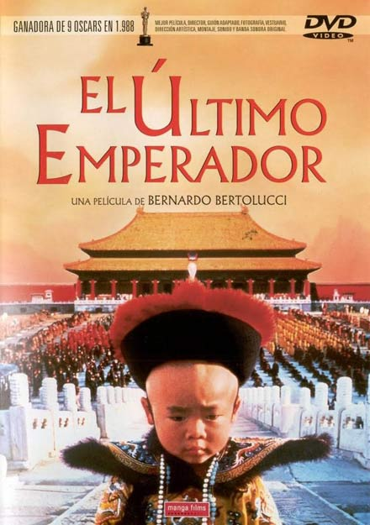

Slide 47
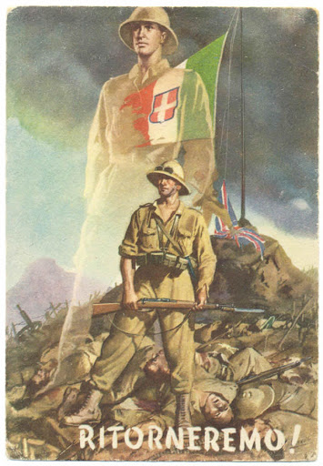
Etapa intermedia (1941-43)
Italia buscaba apoderarse de África
Para 1940 ya se había quedado con Grecia, per perdió en Egipto
Poco a poco Italia se volverá un lastre para Alemania. Requieren de su apoyo constantemente.

Slide 48
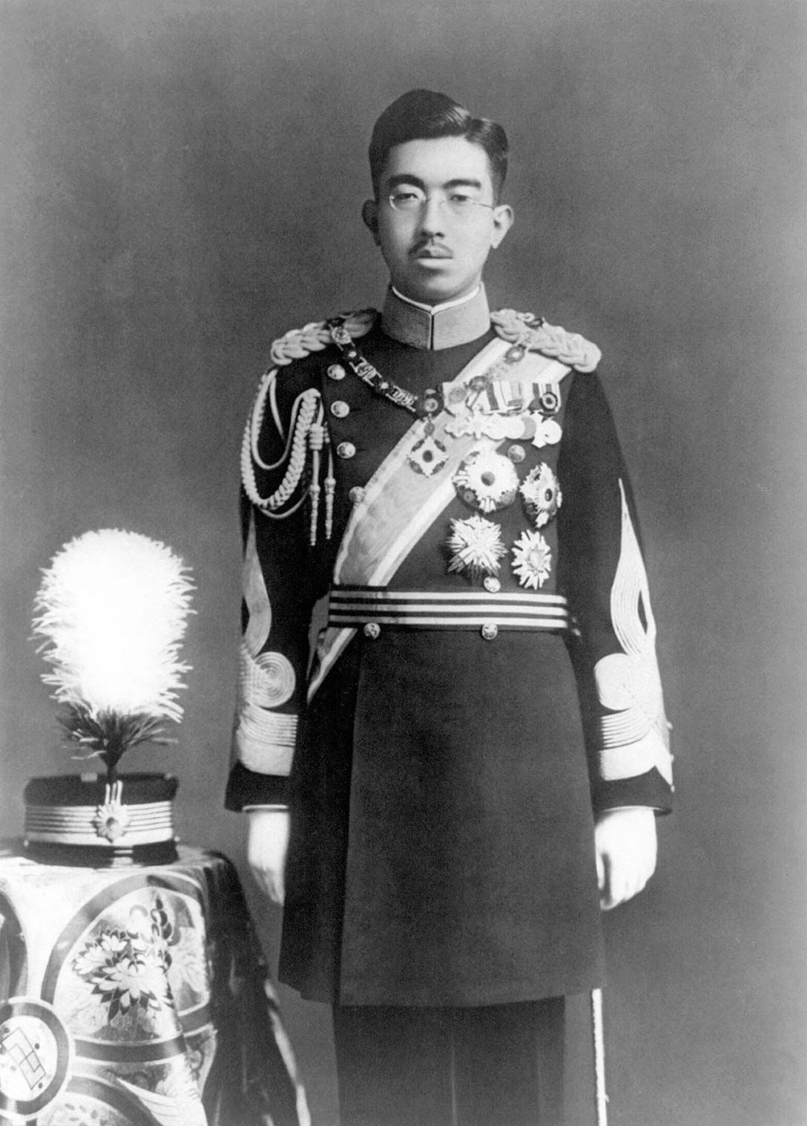
Desde inicios del siglo XX, Japón se abrió al mundo y empezó su carrera imperialista.
Sabían que tenían que volverse fuertes frente a los imperios europeos
El emperador se llama Hirohito

Slide 49
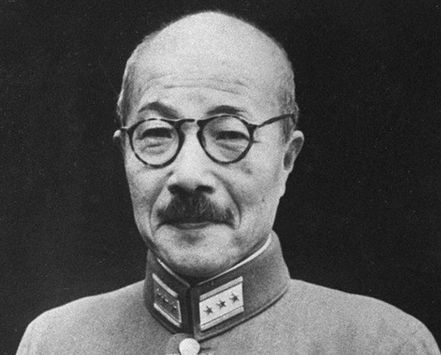
Durante la SGM tuvieron su propio régimen totalitario de la mano de Hideki Tojo, el “Hitler japonés”
Impuso una sumisión total al emperador, racismo, expansionismo, servicio militar obligatorio y glorificación de la muerte por la patria
Invadió China, Camboya, Vietnam y Tailandia, Corea

Slide 50
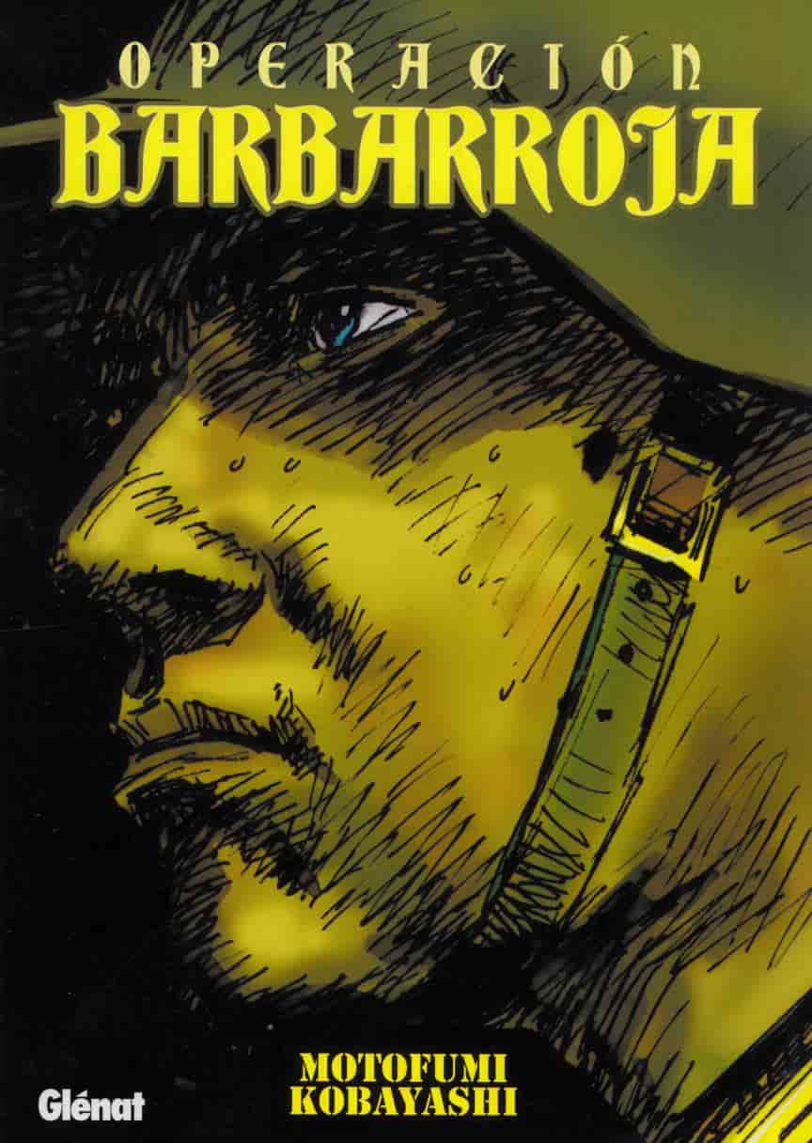
Operación Barbarroja (22jun-5dic 1941)
Según el plan nazi, se requería mayor espacio vital y recursos naturales, por lo que el siguiente objetivo era invadir la URSS
Alemanes creían que era un blanco fácil, ya que URSS había batallado para conquistar Finlandia

Slide 51
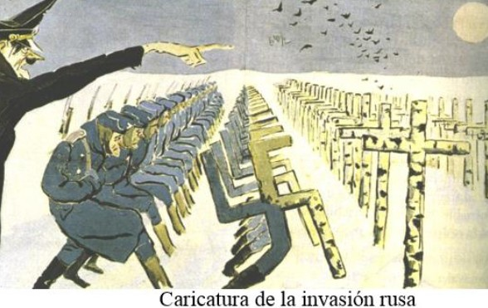
Conquista inició el 22 de junio con dos millones de hombres, en tres frentes (búlgaros, rumanos, croatas, húngaros, austriacos, finlandeses)
La operación se retrasó 5 semanas por culpa de Mussolini. Se le ayudó a conquistar Yugoslavia.
1. Leningrado, 2. Moscú, 3. Stalingrado

Slide 52


Slide 53

El ejército alemán avanzo sin ser detenido
Stalin ordena la “tierra calcinada” y repliega las ciudades al este
Los comunistas no lo esperaban: había un trato

Slide 54

Leningrado fue casi derrotada, pero el objetivo importante era Moscú
Ya era noviembre y había dos opciones: 1. esperar a la primavera (no tenían equipo) y 2. seguir
Stalin a su gente: morir o ir al Gulag

Slide 55

Para el 5 de diciembre los alemanes no podían mas y empezaron las derrotas
El invierno venció
Hitler no permitió un repliegue, el ejército alemán fue derrotado. Se gastaron vidas, armas y tiempo

Slide 56

El ataque a Pearl harbor (7dic-1941)
Japón inició su “guerra” desde 1937
Conquisto la Manchuria China, Corea, Camboya, Tailandia, Laos, Vietnam entre otros
Es un Estado superpoblado sin materias primas.
EEUU vigilaba la situación, debido a su cercanía

Slide 57

Japón buscaba tener solo guerra en el pacífico
EEUU “invita” a Japón a desistir de sus ideas imperialistas. Hay planes de quedarse con colonias europeas.
Le realiza bloqueos comerciales

Slide 58

Generales japoneses planean ataque a EEUU: Solo buscaban destruir sus portaviones
Ganarían tiempo en el cual sus aliados derrotarían a Inglaterra
7 de diciembre de 1941 (6am)

Slide 59

Fue un ataque sorpresa.
“Hemos ofendido a un gigante dormido. La venganza será terrible”
Marca la entrada de EEUU a la SGM: 8 de diciembre
A partir de ese momento, EEUU y algunos países americanos tendrán batallas recurrentes con Japón

Slide 60

1942: La solución final (Holocausto Judío) también homosexuales, comunistas, gitanos, testigos de jehová
A partir de este momento el genocidio será a escala industrial
Se crean los campos de exterminio con sus respectivos crematorios

Slide 61

Antes de eso ya se habían ejecutado varias medidas antijudías:
- Censo, obligación de portar una banda, prohibición de casarse con alemanes, etc.
Con la Solución final viene el exterminio sistematizado

Slide 62
DEJAR TAREA SOBRE HOLOCAUSTO.

Slide 63



Slide 64



Slide 65



Slide 66

Es en 1942 también cuando México entró a la SGM
Causa: el hundimiento de un par de barcos petroleros por submarinos alemanes
“Es como si un gorrión se metiera entre la pelea de un elefante contra un león” - Hitler

Slide 67

BATALLA DE STALINGRADO (Agosto 1942 a febrero 1943)
Después de la Operación Barbarroja, este es el segundo intento nazi por invadir la URSS
Ahora solo les interesaban los pozos petroleros del Cáucaso.
Tenían antes que destruir Stalingrado: ciudad defensa y símbolo industrial.

Slide 68

Stalin prohíbe a la población civil abandonar la ciudad: todos deben defenderla. “Ni un paso atrás”
Hitler pide luchar calle por calle: Guerra de ratas.
Alemanes no pueden resistir. Se acaban las reservas y no llegan víveres.
2 millones de muertos, incluidos civiles

Slide 69

Etapa final (1943-45)
EEUU declara la guerra al Eje
Francia Libre e Inglaterra resisten a ataques alemanes
Alemania empieza a desgastarse: pelea en Europa Occidental, la URSS y apoya a Italia en África

Slide 70

Batalla de Kursk (5jul-23agos 1943)
La batalla mas grande la historia: 3 millones de combatientes
Ultima gran operación nazi. Pierden ante los soviéticos.

Slide 71

A mediados de 1943 EEUU e Inglaterra invaden a Italia.
Julio: Rey Victor III arresta a Mussolini. Hay que romper con Alemania

Slide 72

3 de septiembre de 1943: Rendición
Italia peleará junto a los Aliados
Hitler busca rescatar a Mussolini
Sigue recuperar Francia

Slide 73

Mussolini es rescatado por paracaidistas alemanes.
Se funda la República Fascista Italiana (dos Italias)
Aliados bombardean Roma
Mussolini huye, es apresado y asesinado junto a su amante.
“No te sobreviviré: he nacido para ti, acabaré contigo” - Claretta

Slide 74

Conferencia de Teheran a finales de 1943. Acuden Churchill, Stalin y Roosevelt
Deciden desembarcar 160,000 soldados en Normandía, Francia Operación Overlord
(Día D)

Slide 75

6 de junio de 1944, Día D. Se desocupa Francia, Bélgica y Países Bajos
Por el oeste ataca el ejército rojo y desocupa Finlandia, Yugosvalia, Albania

Slide 76


Slide 77

Altos mandos alemanes buscan asesinar a Hitler y buscar una rendición condicionada
El atentado falla (Operación Valkiria), los conspiradores son fusilados y Hitler e vuelve mas paranóico.

Slide 78

Febrero de 1945: Conferencia de Yalta
1. Se acabará con el nacionalsocialismo
2. Alemania pagará y se someterá a juicio a los altos mandos militares
3. Se dividirá Alemania en zonas de influencia
4. URSS le declarará la guerra a Japón

Slide 80

Para 1945, Alemania estaba acabada
Ejército rojo pelea en Alemania. Batalla de Berlín, última pelea en Europa.
Soviéticos saquean casas y museos. Las jóvenes violadas se cuentan por cientos.

Slide 81

Jóvenes menores de 15 años y ancianos pelean en el Centro de la ciudad
30 de abril, Hitler se suicida en Berlín
8 de mayo, rendición oficial de Alemania

Slide 82




Slide 83


Yuri Knorozov
Cráneo de Hitler

Slide 84



Slide 85


16 de julio: “los bebes han nacido bien” a Truman
Conferecia de Postdam: Últimatum a Japón

Slide 86

Japón no acepta el ultimátum: pelearán hasta el final. Tienen 1 millón de reservistas.
6 de agosto, bomba sobre Hiroshima. 9 de agosto, sobre Nagasaki. Japón se rinde y queda bajo jurisdicción estadounidense
2 de septiembre, firma de la rendición

Slide 87

Consecuencias de la sgm
1. Recomposición territorial: Alemania queda dividida en 4 zonas
2. La URSS se anexiona Estonia, Letonia y Lituania

Slide 88

3. 58 millones de muertos de los cuales fueron 20 millones de soviéticos y al menos 6 millones durante el holocausto
4. Europa queda devastada, por lo que EEUU debe apoyar con créditos para la reconstrucción (Plan Marshall)

Slide 89

5. Los juicios de Núremberg contra altos mandos nazis
6. El nacimiento de Israel (dentro del territorio de Palestina)
7. Creación de la ONU y la Declaración Universal de los DDHH (Incluida y/o respetada por todo país)

Slide 90


Slide 91

8. Inglaterra pierde su lugar como país mas rico del mundo
9. Colonias exigen su independencia
10. EEUU y URSS quedan como mayores potencias mundiales: Nace la Guerra Fría

Slide 92

11. Aumento en la tasa de suicidos en Japón
12. Miles de personas sufrieron (años después) las consecuencias de las bombas atómicas
13. Inicia la cacería de nazis

Slide 93

14. Pacto del Carbon y del Acero
Materias primas necesarias para la reconstruccion
Alemania, Francia, Holanda, Luxemburgo, Bélgica e Italia

Slide 94



Slide 95


